Slide 1
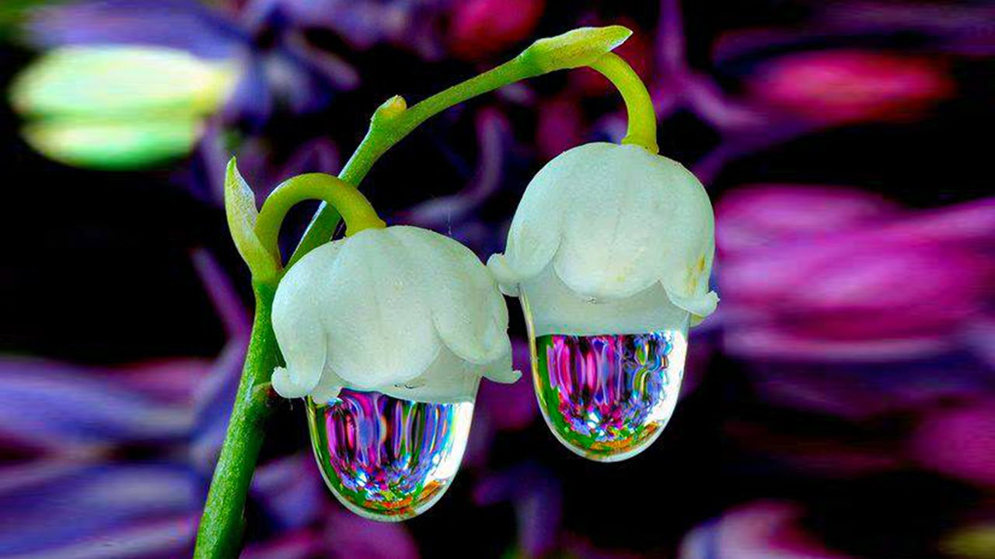
শুভ সকাল

Slide 2
এসো একটি ভি ডি ও দেখি

Slide 3
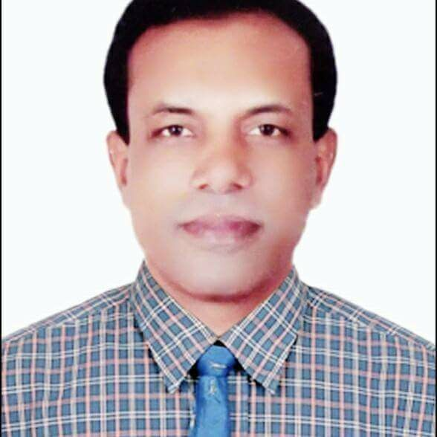
শিক্ষক পরিচিতি
মোঃ মহাসিন আলী মোল্যা
প্রধান শিক্ষক
২নং খারহাট সরকারি প্রাথমিক বিদ্যালয়
কাশিয়ানী, গোপালগঞ্জ ।

Slide 4
পাঠ পরিচিতি
শ্রেণিঃ প্রাক-প্রাথমিক
বিষয়ঃ আমার বই
অধ্যয়ঃ ৭, পাঠঃ ১৪
পাঠের শিরোনামঃ ন বর্ণ পড়ি ( ব্যঞ্জনবর্ণ )
পাঠ্যাংশঃ পৃষ্ঠাঃ ৫৪, সময়ঃ ৩০ মিনিট
তারিখঃ০7.০৭.২০২২ খ্রিঃ ।

Slide 5
শিখনফল
শিখনফলঃ
এই পাঠ শেষে শিক্ষার্থীরা-
৩.২.৮ ধ্বনির প্রতীক ( শনাক্ত ) করতে পারবে ।
৩.২.৯ শব্দ থেকে বর্ণ শনাক্ত করতে পারবে ।

Slide 6
পাঠ্যপুস্তকে সংযোগ
বইয়ের ৫৪ পৃষ্ঠা খুলে দেখি

Slide 7
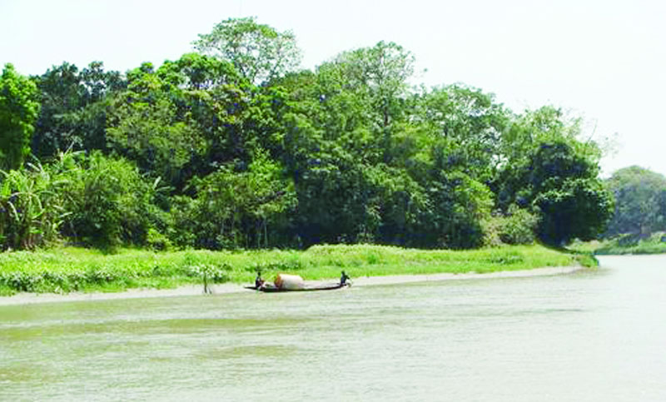
ন
নদী

Slide 8
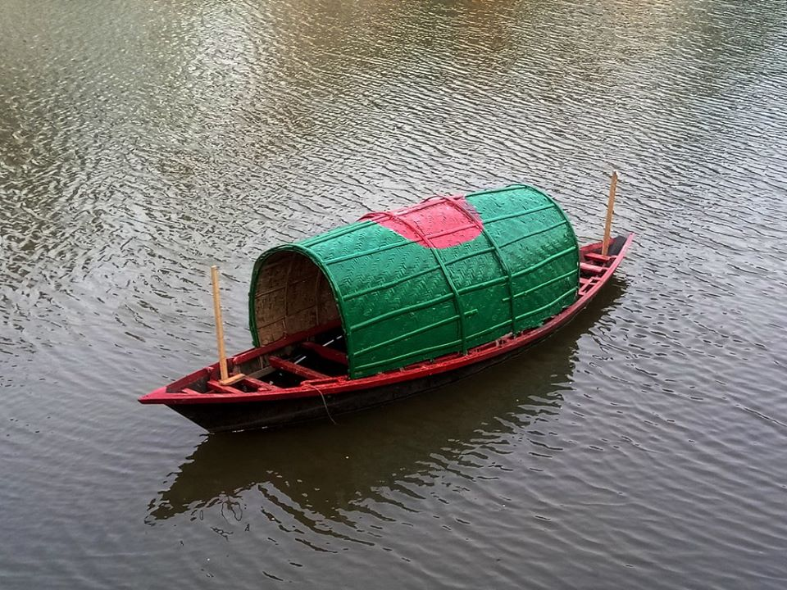
ন
নৌকা

Slide 9
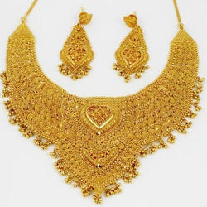
ন
গহনা

Slide 10
ন
নার্স

Slide 11
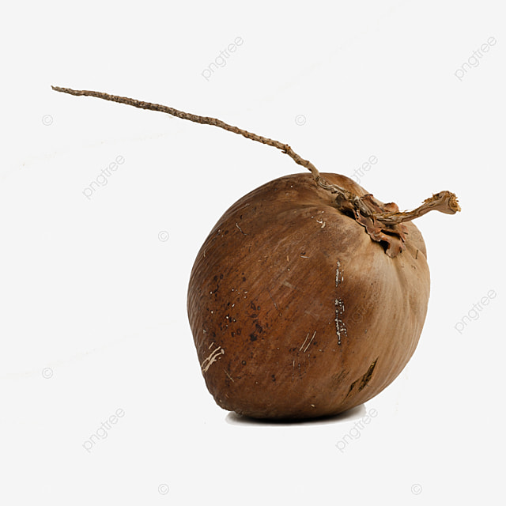
ন
দোয়েল

Slide 12
আজকের পাঠ
ন, বর্ণ পড়ি

Slide 13
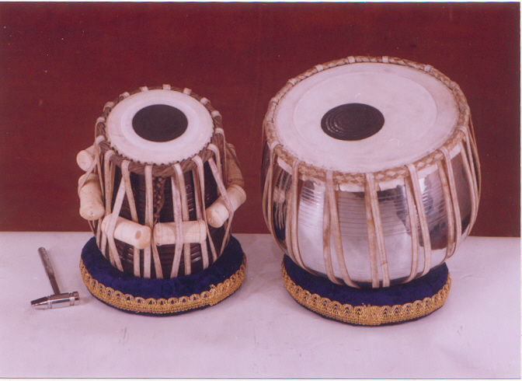
ত
তবলা

Slide 14
থ
থলে

Slide 15
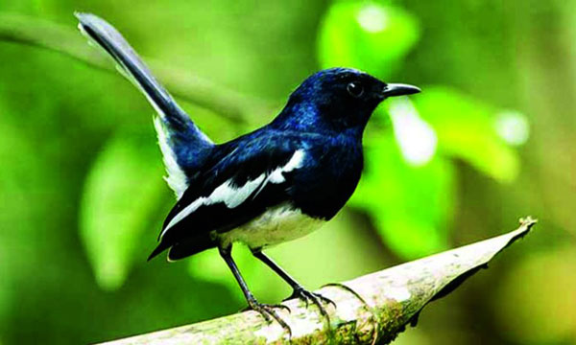
দ
দোয়েল

Slide 16
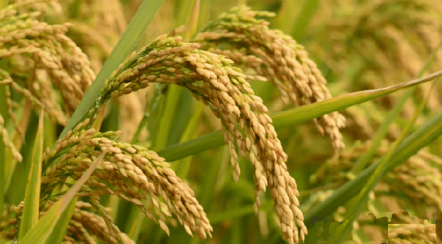
ধ
ধান

Slide 17
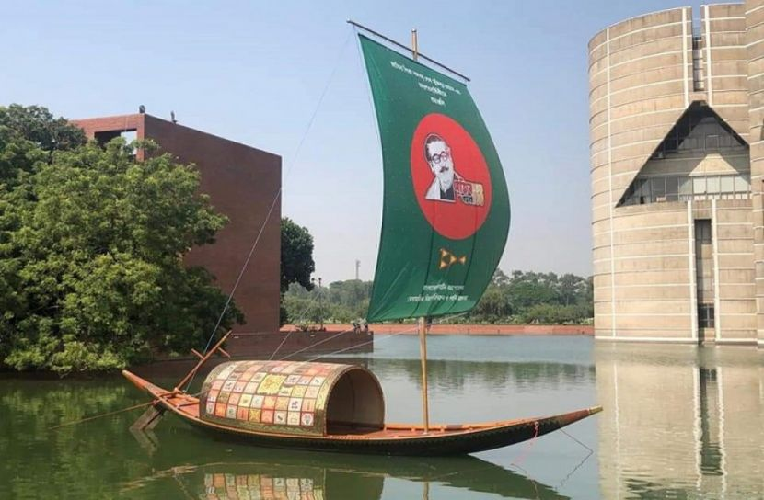
ন
নৌকা

Slide 18
দলে পড়ি
দলে ত থ দ ধ ন পড়ি

Slide 19
একক কাজ শব্দের সাথে বর্ণ মিলাই
দরজা
ধ
ধান
দ

Slide 20
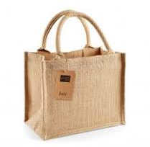
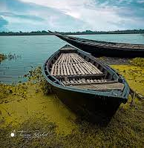
একক কাজ বর্ণ দিয়ে ছবি মিলাই
ন
থ

Slide 21
দলে বর্ণ পড়ি
ত
থ
দ
ধ
ন

Slide 22
ধন্যবাদ

